Slide 1
电子游戏 video Games
沉浸式小学组
Immersion Group
Authors:
Shurong Tu 涂淑荣
Ying Qiu 裘盈
Yuqi Zhao 赵玉琪
Lucy Sui 隋小红
Ya-Ching Hsu-Kelkis 许雅菁
Day 5

Slide 2
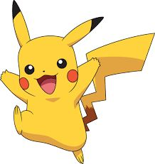
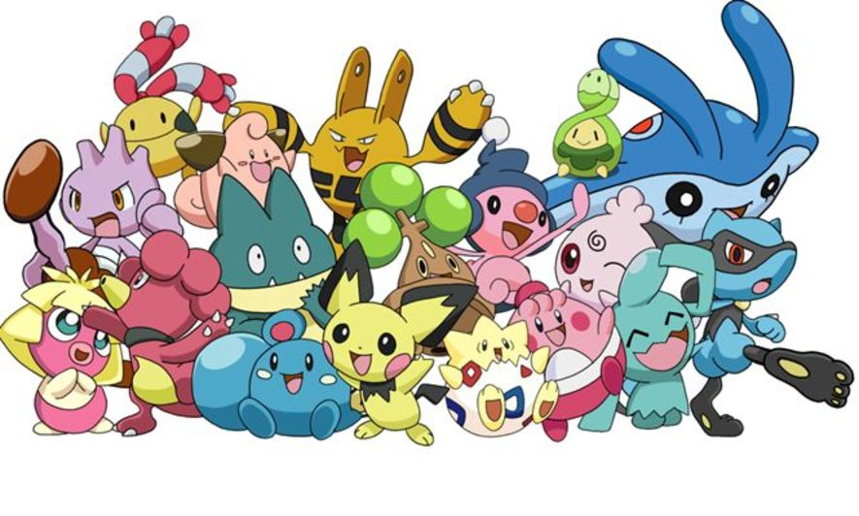
活动一：寻宝
请用红色铅笔圈出文章《妈妈的信》中所有的“游戏”这个词，一共有_________个。
Pictures selected from Google images

Slide 3
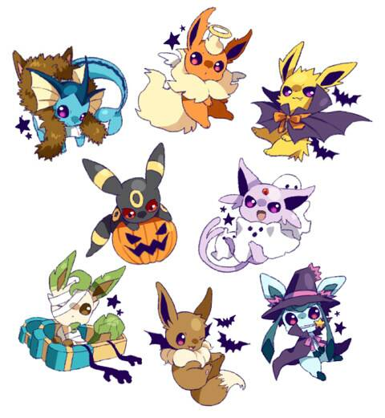
活动二：快速看文章, 选出你认为正确的答案
这篇文章是_________ 。 A.一个故事 B.一封信 C.一篇日记 D. 一个广告
这篇文章是谁写的？_________。 A.小宝 B.妈妈 C.大孩子 D.爸爸
“神奇宝贝”是_________。 A.一个人 的名字 B.一本书的名字
C.一个地方的名字 D.一个游戏的名字
Pictures selected from Google images

Slide 4
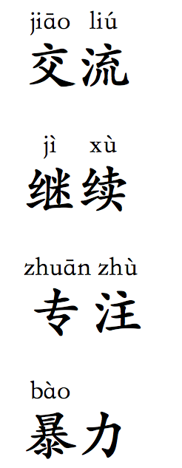
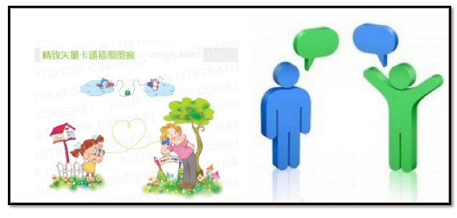
活动三（1）：看图猜词
Pictures selected from Google images

Slide 5
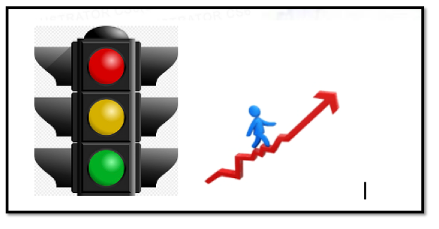
活动三（1）：看图猜词
Pictures selected from Google images

Slide 6
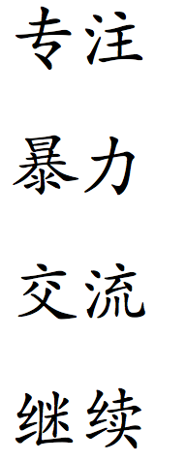
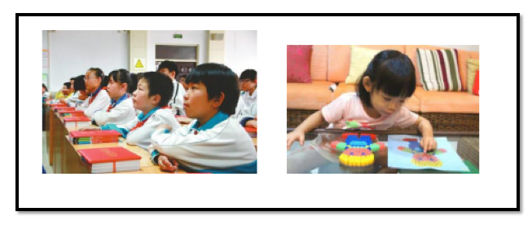
活动三（1）：看图猜词
Pictures selected from Google images

Slide 7
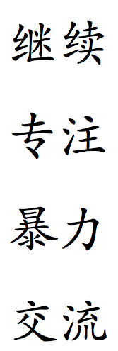
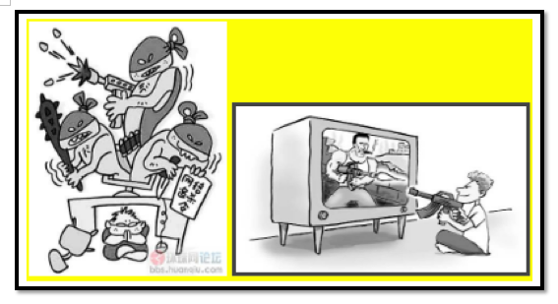
活动三（1）：看图猜词
Pictures selected from Google images

Slide 8
活动三（2）：新词练习
两人一组，根据词语的意思画出图片，然后造句子。
例子： 生 日（shēng rì ） | 用词语造句 | 画图展示句子
1.交 流
2.继 续
3.专 注
4.暴 力
Pictures selected from Google images

Slide 9
活动三（3）：词汇韵律操
使用 a-b-a-b-a-a-b-b（eg. 交-流-交-流-交-交-流-流）模式练习朗读下面的每个词语。
交流 继续 专注 暴力
Pictures selected from Google images

Slide 10
活动三（4）：运用下面的四个词汇，补充完整句子。
交流 继续 专注 暴力

Slide 11
活动四：因果关系
完成因果图

Slide 12
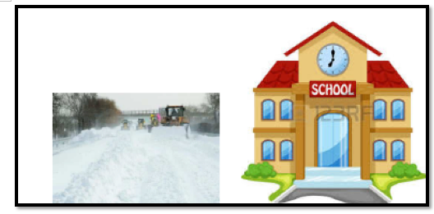
a)请同学们根据下面的图片写出句子完成因果图：
两人一组完成活动
雪
学校
Pictures selected from Google images

Slide 13
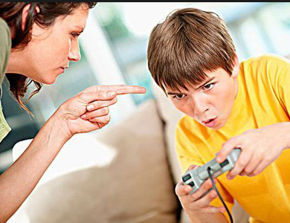
b)请同学们根据下面的图片写出句子完成因果图：
两人一组完成活动
思考：
这个男孩子在做什么？
他怎么了？
妈妈怎么了？
Pictures selected from Google images

Slide 14
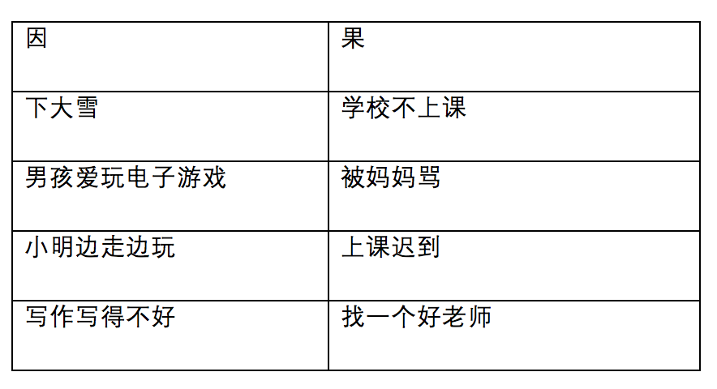
活动四：因果关系：答案

Slide 15
活动五：因果关系《妈妈的信》
2. 请同学们阅读《妈妈的信》
第二段和第三段
Pictures selected from Google images

Slide 16
活动四：因果关系
常常玩游戏的结果是（第2段）：
原因：小宝玩游戏
常常玩游戏的结果是（第3段）：
Pictures selected from Google images

Slide 17
活动四：因果关系
常常玩游戏的结果是（第2段）：
很少说话
原因：小宝玩游戏
常常玩游戏的结果是（第3段）：
学习时间少了，作业没做完
Pictures selected from Google images

